Slide 1
1
INTERVAL TREE
Universidad La Salle
Elvis David Minaya Mamani
eminayama@ulasalle.edu.pe
Arequipa - Peru

Slide 2
2
INTERVAL
TREE

Slide 3
3
INDICE
Introduccion
Metodos
Insertar
Buscar
- Eliminar
Casos de uso
Demo

Slide 4
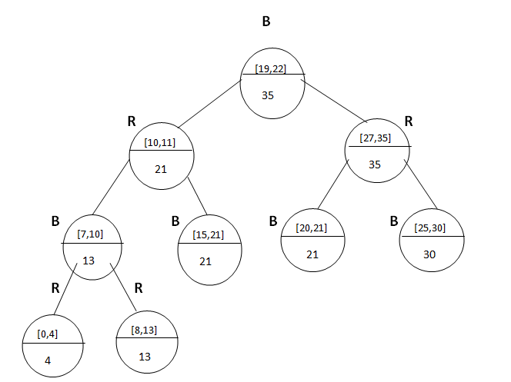
4
Introducción
1
La idea es crear un árbol de búsqueda binaria (BST) con equilibrio automático.
2
Los árboles de intervalo son dinámicos.
3
El árbol de intervalos es una estructura de datos útil para una base de datos de aplicaciones en tiempo real,

Slide 5

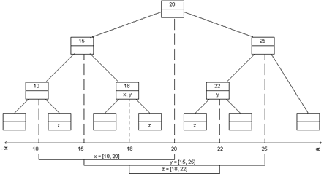
5
METODOS – INTERVAL TREE
Insertar
Buscar
Eliminar

Slide 6

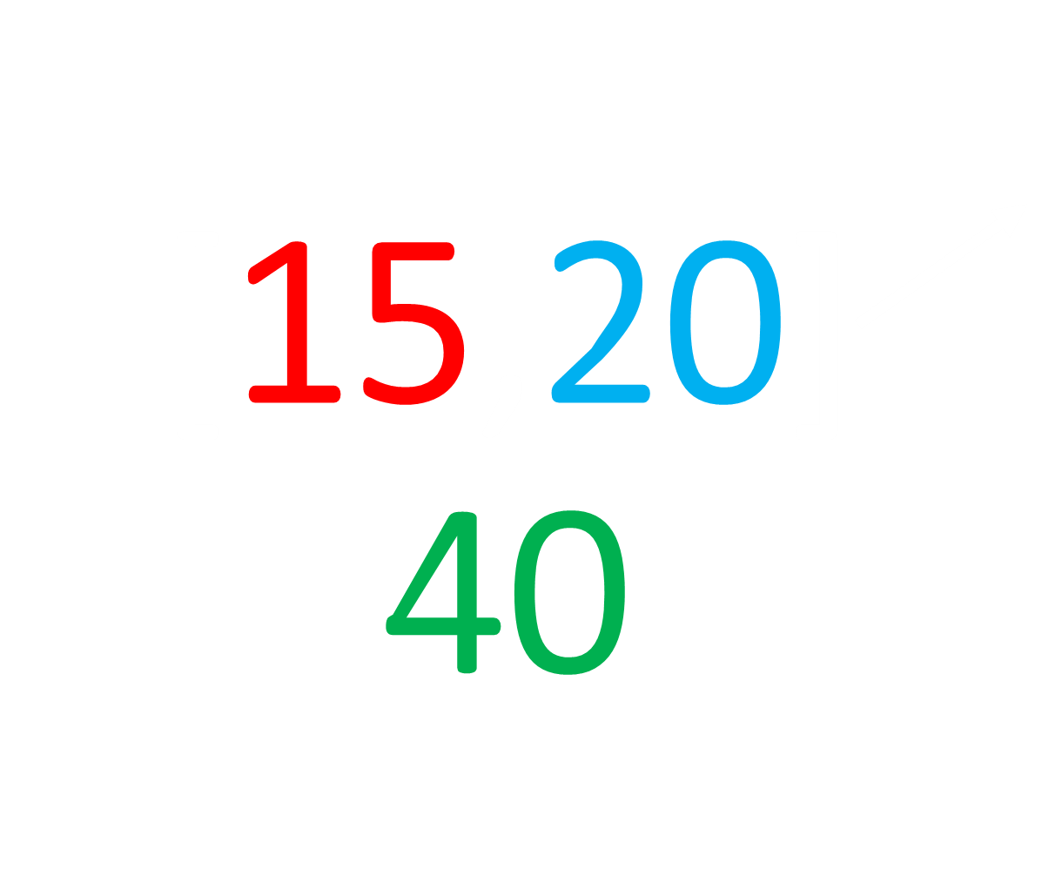
6
low
INSERTAR
high
Cada nodo de Interval Tree almacena la siguiente información:
[low,high]
max -> valor máximo alto en subárbol arraigado con este nodo.
1
2
El valor bajo de un intervalo se utiliza como clave para mantener el orden en BST
max

Slide 7
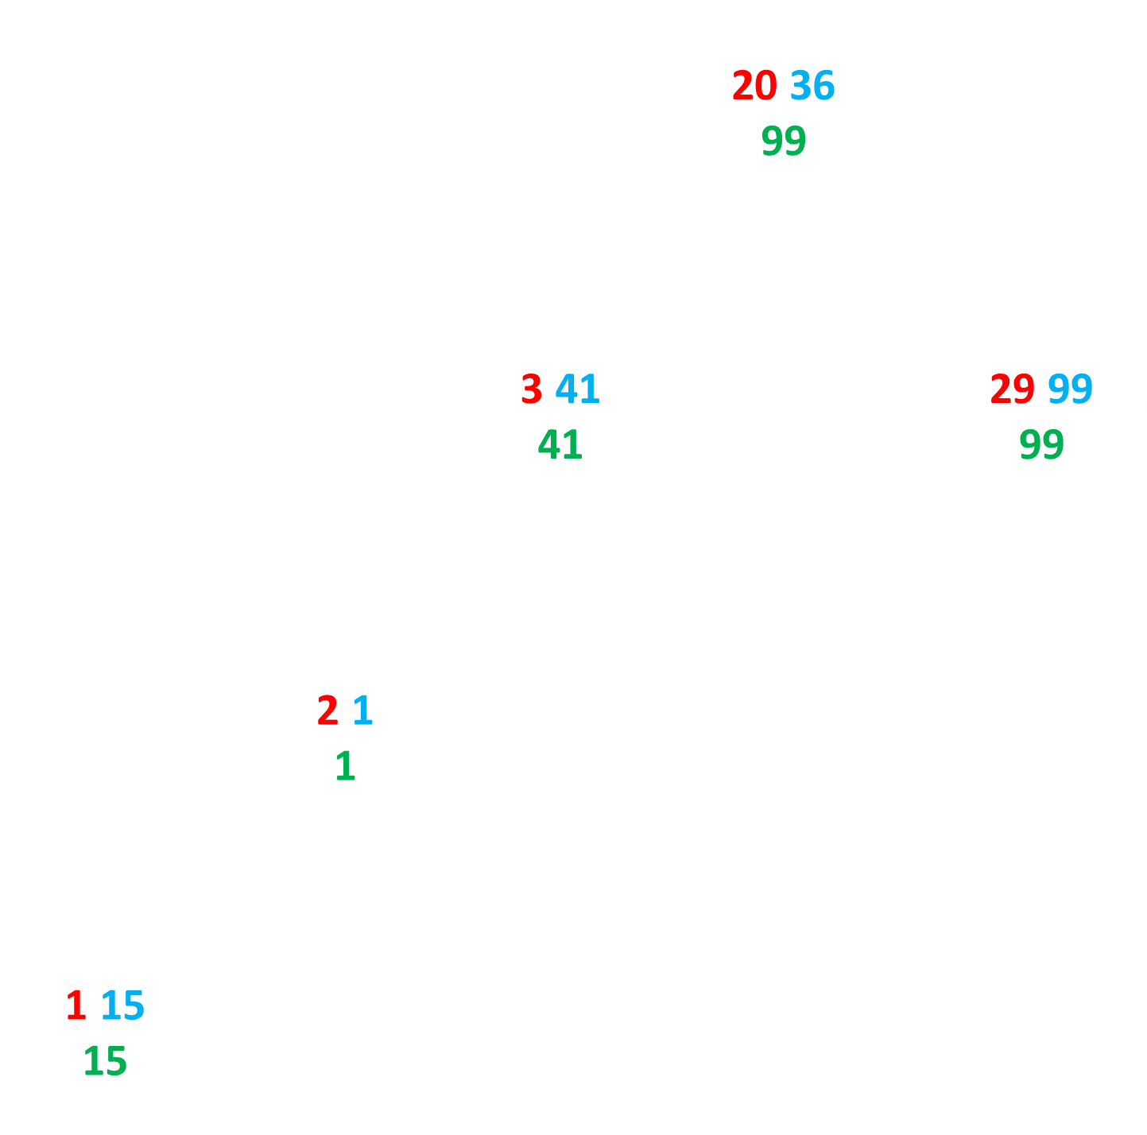
7
BALANCEAR

Slide 8
8
IT={15, 20}, {10, 30}, {17, 19}, {5, 20}, {12, 15}, {30, 40}
{15, 20}
20
{15, 20}
20
{15, 20}
20
{10, 30}
30
{10, 30}
30
{17, 19}
30

Slide 9
10
IT={15, 20}, {10, 30}, {17, 19}, {5, 20}, {12, 15}, {30, 40}
{15, 20}
{15, 20}
20
{10, 30}
30
{17, 19}
30
{10, 30}
30
{17, 19}
30
{5, 20}
20
{12, 15}
15
{5, 20}
20

Slide 10
11
IT={15, 20}, {10, 30}, {17, 19}, {5, 20}, {12, 15}, {30, 40}
{15, 20}
40
{10, 30}
30
{17, 19}
40
{30, 19}
40
{5, 20}
20
{12, 15}
15

Slide 11
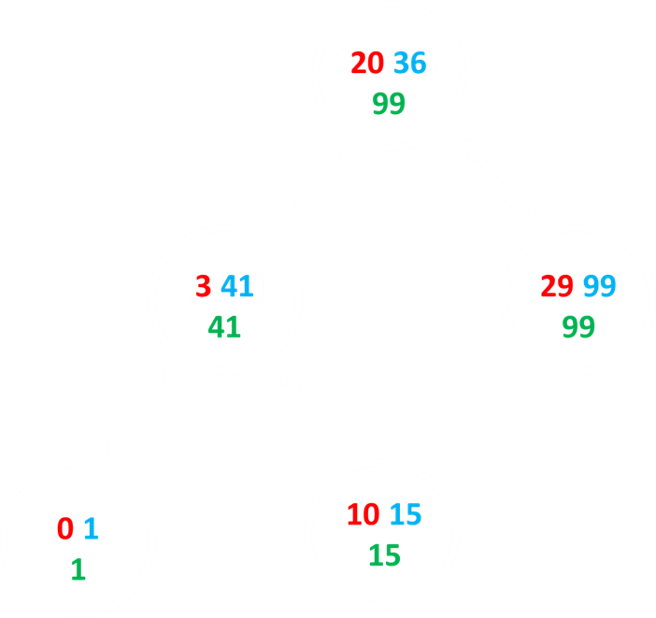
12
INSERTAR
O(log n)

Slide 12
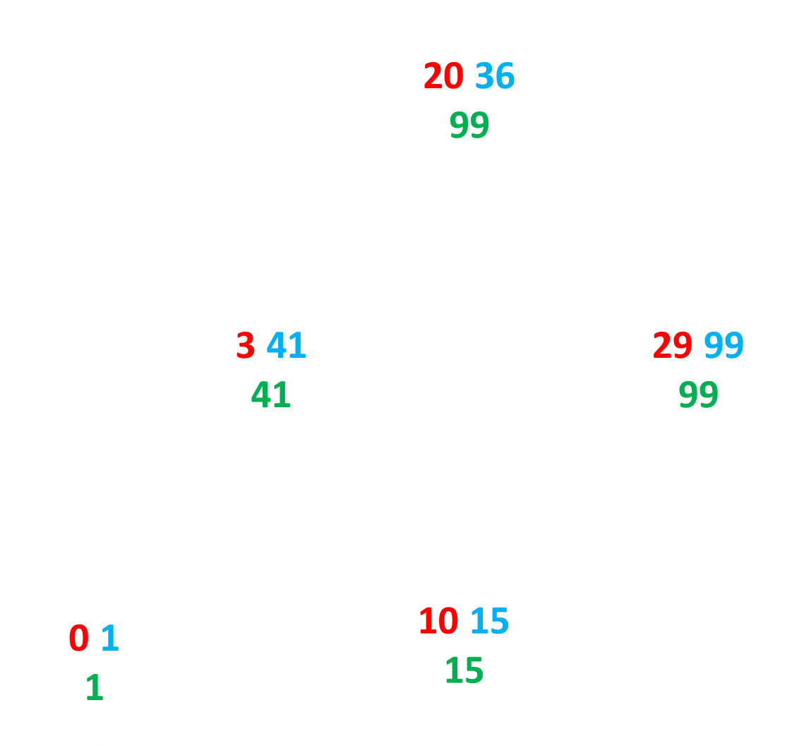
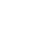
13
10, 15
BUSCAR

Slide 13
14
BUSCAR
O(log n)

Slide 14

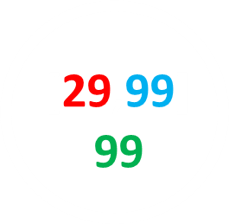
15
ELIMINAR

Slide 15
16
ELIMINAR
O(log n)

Slide 16
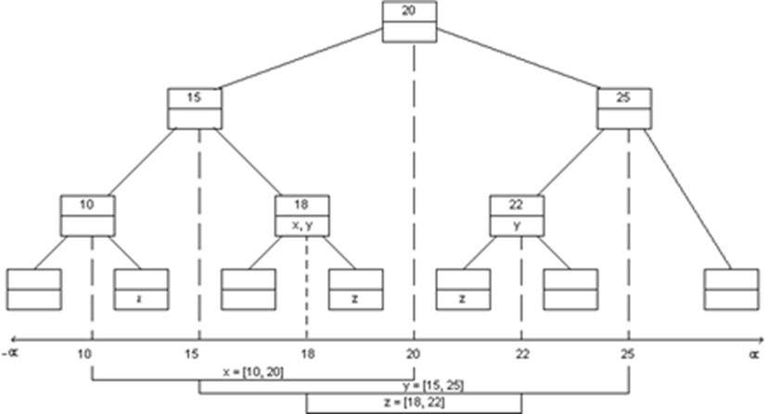
17
CASOS DE USO
1
Consulta de ventanas
2
Mapa computarizado
3
ETC

Slide 17
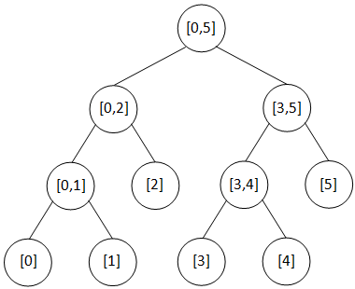
18
VS
INTERVAL TREE
SEGMENT TREE

Slide 18
19
cout<<“GRACIAS”<<endl;

Slide 19
20
bibliografía
1
https://es.wikipedia.org/wiki/%C3%81rbol_de_intervalo
2
http://www.dgp.toronto.edu/people/JamesStewart/378notes/22intervals/
3
Interval Tree in Data Structure - Includehelp.com
Interval Trees - DGP
4
https://www.geeksforgeeks.org/interval-tree/

